Slide 1
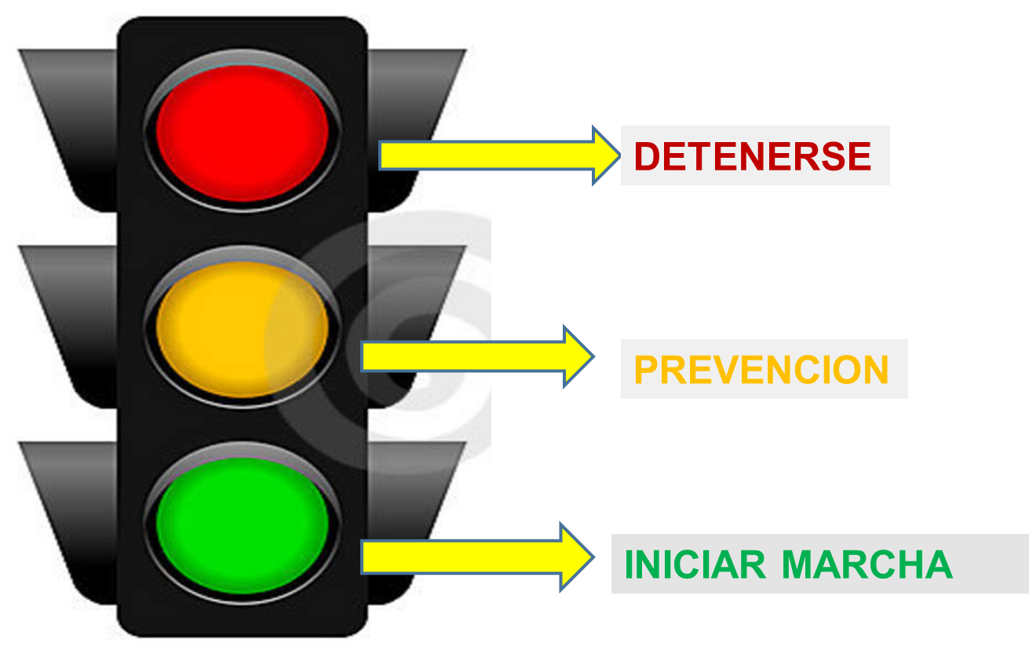
EL SEMAFORO
A

Slide 2
HISTORIA DEL SEMAFORO
El 9 de diciembre de 1868 se instaló el primer semáforo en Londres. Fue diseñado por el ingeniero ferroviario John Peake Knight, quién se basó en las señales ferroviarias de la época. El primer semáforo fue muy diferente al actual, con dos brazos que se levantaban para indicar el sentido que tenía que detenerse, además usó lámparas de gas de colores rojo y verde para su uso nocturno. Sin embargo, este primer semáforo era manual por lo que requería que un policía lo controlase todo el tiempo. Este primer semáforo explotó tan solo un mes después, el 2 de enero de 1869, hiriendo de gravedad y causándole la muerte al policía que lo controlaba.

Slide 3
IMPORTANCIA DEL SEMAFORO
Los semáforos son dispositivos de señalización mediante los cuales se regula la circulación de vehículos y peatones en las vías, asignando el derecho de paso de vehículos y peatones secuencialmente, por las indicaciones de luces de color rojo, amarillo y verde, operadas por un electrónico de control de tráfico.
El semáforo es un dispositivo útil para el control del tránsito y la seguridad de los usuarios del sistema de movilidad. Debido a la asignación, prefijada o determinada por el tránsito, del derecho de vía para los diferentes movimientos en intersecciones y otros sitios de las vías, el semáforo ejerce gran influencia sobre el flujo del tránsito

Slide 4
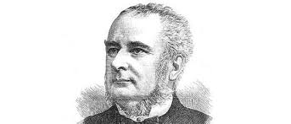
QUIEN LO INVENTO
Podemos atribuir el invento del semáforo al ingeniero J.P. Knight, creador de las luces de tránsito instaladas en 1868 en el exterior del parlamento británico de Westminster. Antes se habían utilizado señales y sistemas de iluminación similares para controlar el tránsito ferroviario y marítimo, y años después, en 1914, se colocó en la ciudad estadounidense de Cleveland el primer semáforo tal y como hoy lo conocemos.
El primer semáforo norteamericano gestionaba el tráfico entre la avenida Euclid y la calle 105 y tenía dos luces, una roja y otra verde, colocadas sobre unos soportes con forma de brazo. Además, aquel aparato emitía zumbidos -al igual que su predecesor inglés-, algo que se sustituyó con posterioridad por la tradicional luz ámbar.

Slide 5
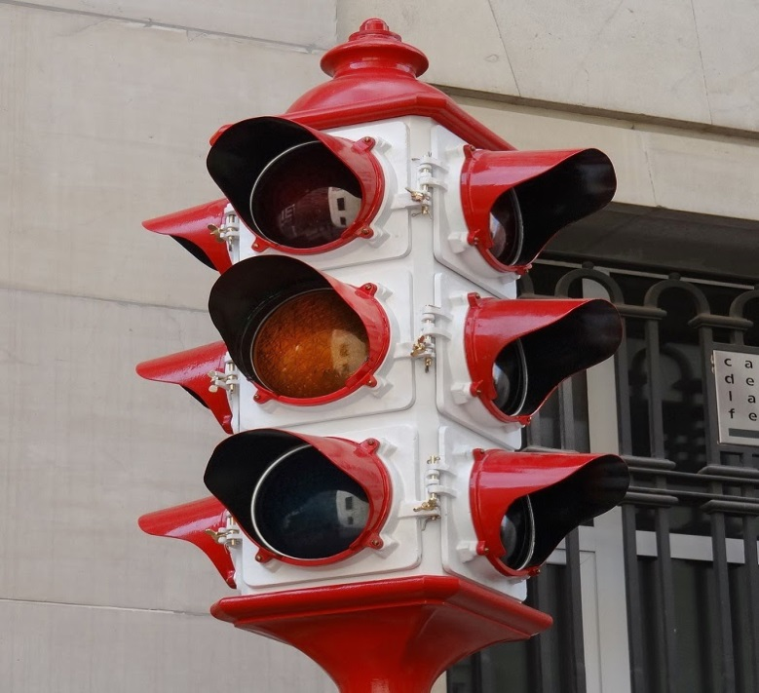
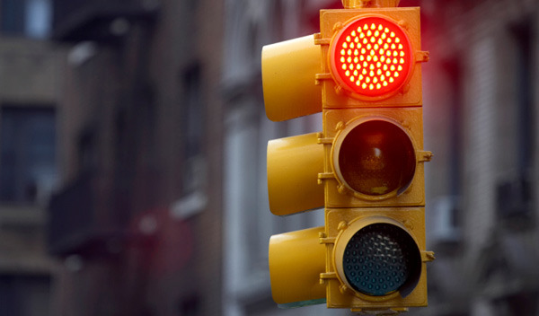
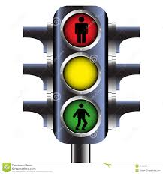
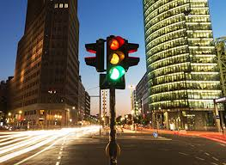
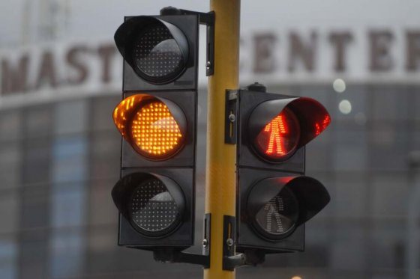
AVANCES DEL SEMAFORO

